Slide 1
муниципальное дошкольное образовательное учреждение детский сад комбинированного вида № 4 «Сказка»
(ДОУ № 4 «Сказка»)
Как правильно выбрать
лыжи для ребенка
Подготовила
инструктор по физической культуре
Кузьмина Т.В.

Slide 3
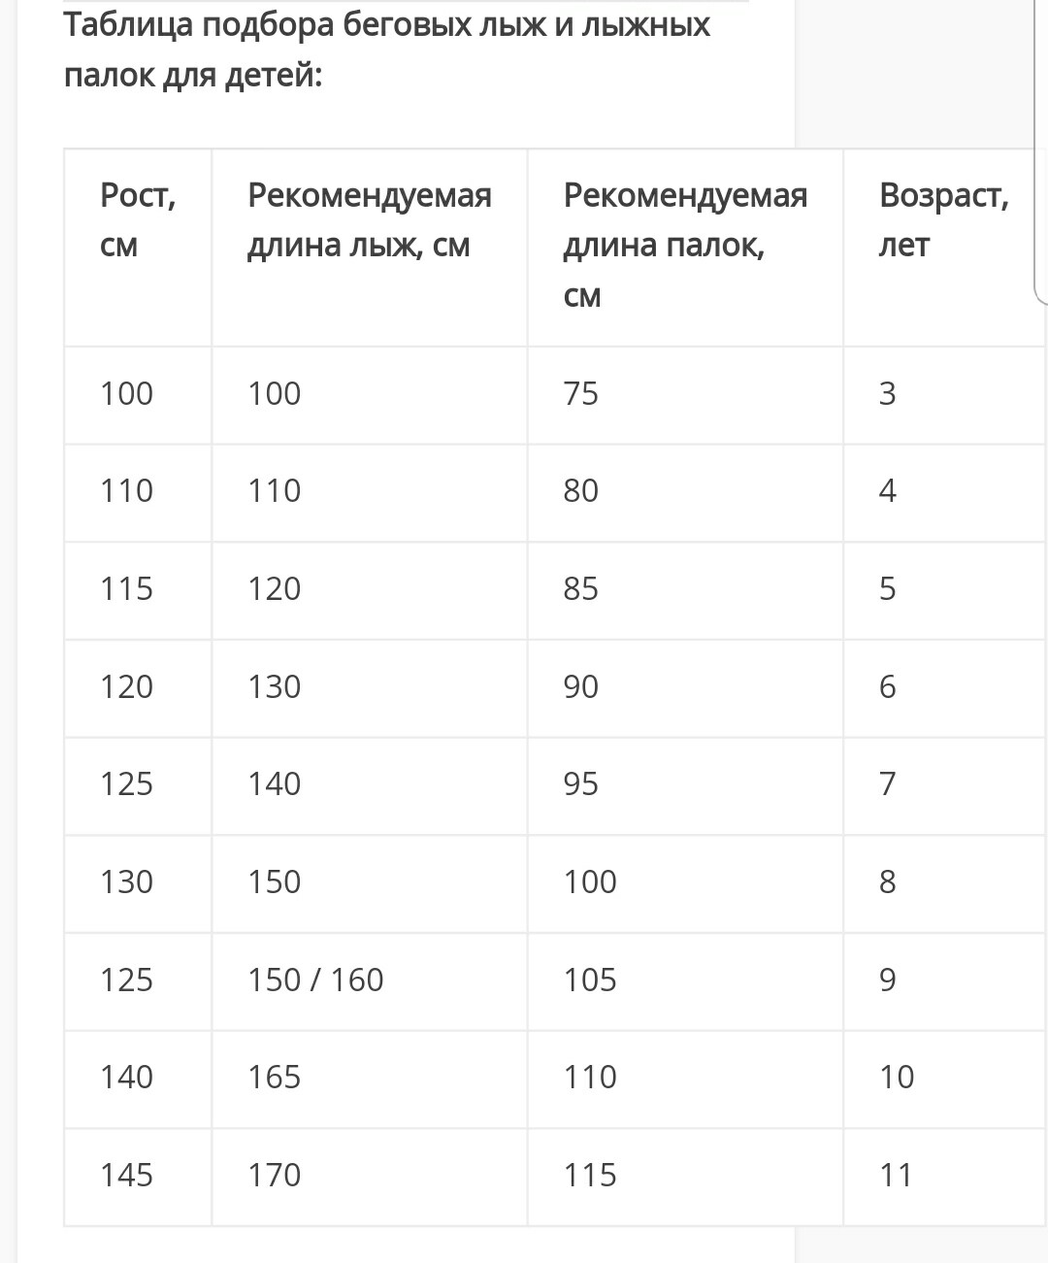

Slide 4
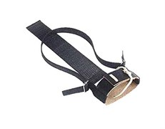

Slide 5
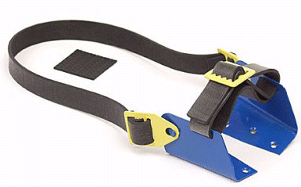
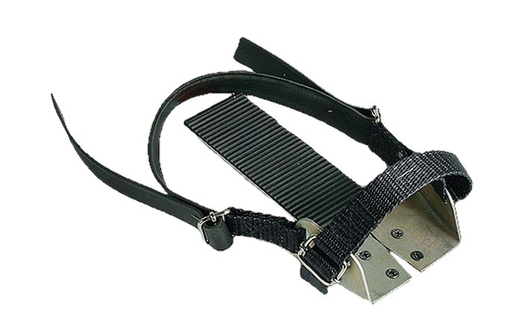

Slide 6
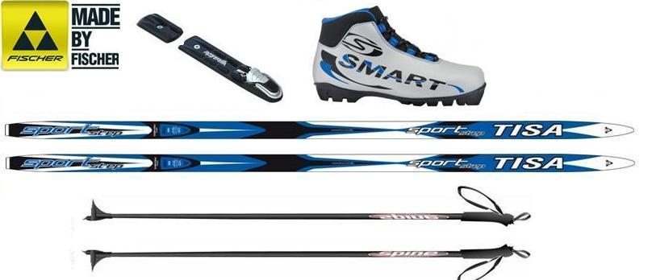

Slide 7
Несколько советов
Никогда не покупайте детям ботинки и лыжи «на вырост». Экономия денег может легко превратить ваш отдых в сплошное мучение или даже привести к травмам.
Подбирать лыжи и ботинки нужно, учитывая рост, вес и размер ноги ребенка на момент покупки.
При покупке лыж обратите внимание на отсутствие механических повреждений и симметричность лыж в паре по ширине, длине, массе и толщине.
Не следует покупать лыжные палки длиннее, чем требуется по росту ребенка.

